Slide 1
01 июня 2018 года Сергей Путятинский, Директор по информационным технологиям, Член Правления
Реализация программы клиентской безопасности SWIFT (CSP) в России

Slide 2
Создание RTCH
Россия находится на №2 месте
по количеству участников SWIFT
РОССВИФТ занимает №1 место среди ассоциаций пользователей в мире по количеству участников
В 2015г. Россия в лице
Астанина Э.В., Председателя Правления Национального расчетного депозитария (НРД), вошла в совет директоров SWIFT
И
Одним из драйверов развития финансового рынка стали технологии
ВОЗНИКЛА НЕОБХОДИМОСТЬ И ВОЗМОЖНОСТЬ БОЛЕЕ ТЕСНО РАБОТАТЬ С ТЕХНОЛОГИЧЕСКИМ СООБЩЕСТВОМ УЧАСТНИКОВ SWIFT
В РОССИИ – СОЗДАН RTCH

Slide 3
РАБОЧАЯ Группа по техническим аспектам использования SWIFT (RTCH)
В СООТВЕТСТВИИ С МЕЖДУНАРОДНОЙ ПРАКТИКОЙ, В РОССИИ В 2015 ГОДУ СОЗДАНА РАБОЧАЯ ГРУППА ПО ТЕХНИЧЕСКИМ АСПЕКТАМ ИСПОЛЬЗОВАНИЯ SWIFT (RUSSIAN TECHNICAL CONSULTATION HUB – RTCH).
Рабочая группа по техническим аспектам использования SWIFT является объединением участников российского финансового рынка. Она организована с целью выявления, обсуждения и решения проблем, связанных с техническими аспектами использования SWIFT в Российской Федерации.
ОСНОВНЫЕ ЗАДАЧИ РАБОЧЕЙ ГРУППЫ
Консолидация запросов участников и доведение их до сведения SWIFT
Разработка рекомендаций для участников
Организация взаимодействия между участниками финансового рынка в рамках основной цели Рабочей группы
Доведение до российских пользователей SWIFT информации о принятых решениях и о полученных рекомендациях SWIFT
Частота сбора – 1 раз/квартал

Slide 4
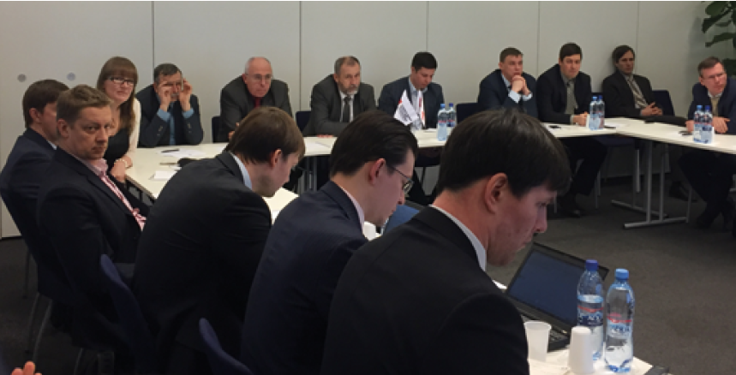
ДЕЯТЕЛЬНОСТЬ РАБОЧЕЙ ГРУППЫ RTCH
КОМИТЕТ РОССВИФТ ВОЗЛОЖИЛ НА ГРУППУ КООРДИНАЦИЮ ВОПРОСОВ, СВЯЗАННЫХ С ОБЕСПЕЧЕНИЕМ БЕЗОПАСНОСТИ ИНФРАСТРУКТУРЫ SWIFT РОССИЙСКИХ ПОЛЬЗОВАТЕЛЕЙ:
Взаимодействие с Банком России по усилению безопасности российских пользователей SWIFT и реализации программы CSP;
22 компании получили аккредитацию SWIFT на оказание содействия пользователям по программе CSP;
Совместно со SWIFT проведены 3 Roadshow по Программе CSP, 3 вебинара, специализированный семинар SWIFT по вопросам безопасности SWIFT «SWIFT Security Bootcamp»;
Подготовлен перевод на русский язык документов по CSP:
- Политика обеспечения безопасности пользователей SWIFT (SWIFT Customer Security Controls Policy),
- Концепция обеспечения безопасности пользователей SWIFT (SWIFT Customer Security Controls Framework);
Подавляющее большинство организаций завершили процесс самоаттестации в 2017 году.
В сфере постоянного внимания группы находились вопросы перехода на новые версии программного обеспечения SWIFT, интеграции АПК SWIFT с АБС, внедрения новых технологических решений и др.

Slide 5
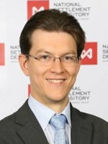
Country/ Regional CISO (Chief Information Security Officer)
Country/ Regional CISO - Senior-level executive within the organization who is responsible for ensuring information assets and technologies are adequately protected by establishing and maintaining the enterprise information strategy, architecture and programmes.
Каждый пользователь (организация) SWIFT должен проводить самоаттестацию на предмет выполнения обязательных элементов контроля безопасности пользователей SWIFT.
Сергей Путятинский, Член Правления, Директор по информационным технологиям НРД
Для заполнения самоаттестации организации необходимо назначить Предоставляющего (Submitter) – лицо, которое будет заполнять данные в приложение, и Утверждающего (Approver) – лицо, уполномоченное утвердить заполненную форму самоаттестации (директор по информационной безопасности – Chief Information Security Officer, CISO, или лицо с аналогичными функциями)

Slide 6
Ход реализации CSP в России (хронология)
В 2016 году SWIFT разработал Программу безопасности пользователей (Customer Security Programme, CSP) для содействия клиентам в области обеспечения безопасности и защиты их локальной инфраструктуры, а также для создания более безопасной финансовой экосистемы.
Вопросы в повестках RTCH, касающиеся программы безопасности
Дата | Наименование вопроса
24 июня 2016г. | Об информационной безопасности SWIFT, Об организации вебинара по решению вопросов, связанных с информационной безопасностью российских пользователей SWIFT.
28 октября 2016г. | Security Bootcamp: предварительная программа. О новой фазе программы безопасности пользователей SWIFT, объявленной на SIBOS.
3 апреля 2017г. | Об элементах контроля безопасности SWIFT (Customer Security Programme). О поддержке российских пользователей в вопросах безопасности и миграции на интерфейс SWIFT Alliance 7.2.
15 сентября 2017г. | О реализации Программы безопасности SWIFT российскими пользователями. О процессе самоаттестации по Программе клиентской безопасности.
30 октября 2017г. | О реализации Программы безопасности SWIFT российскими пользователями. О процессе самоаттестации по Программе клиентской безопасности.
24 января 2018г. | О реализации Программы безопасности SWIFT российскими пользователями. Совместно со SWIFT проведены 3 Roadshow по Программе CSP- 15 мая, 8 июня и 15 сентября и три дополнительных вебинара - 1,9, 21 ноября 2017 г.
Заседания Комитета РОССВИФТ по вопросам CSP
ВОПРОС | 3Q 2016 |  |  | 1Q 2017 |  |  | 2Q 2017 |  |  | 3Q 2017 |  |  | 4Q 2017
 | ИЮЛЬ | АВГ | СЕНТ | ЯНВ | ФЕВ | МАРТ | АПР | МАЙ | ИЮНЬ | ИЮЛЬ | АВГ | СЕНТ | ОКТ | НОЯБ | ДЕК
Об обеспечении безопасности инфраструктуры SWIFT российских пользователей
Достигнута договоренность об информировании ЦБ РФ о непрошедших самоаттестацию
13.09.2016
28.02.2017
04.04.2017
14.07.2017
06.10.2017
05.12.2017

Slide 7
CUSTOMER SECURITY PROGRAMME (CSP)
ОСНОВНЫЕ МОМЕНТЫ
Программа Безопасности Пользователей (CSP) была разработана SWIFT для усиления уровня информационной безопасности всего финансового сообщества в мире и ОБЯЗАТЕЛЬНА для всех пользователей SWIFT
Организация отвечает за безопасность и защиту
Контрагенты помогают в предотвращении и обнаружении
Финансовое сообщество участвует в обмене информацией и подготовке к киберугрозам
ОРГАНИЗАЦИЯ

До 31 декабря 2017 все пользователи должны были предоставить результаты по самоаттестации, после чего аттестация стала обязательной ежегодной процедурой.
КОНТРАГЕНТЫ
!
До 31 декабря 2018г. все обязательные Элементы Контроля (ЭК) должны быть внедрены в организации.
ФИНАНСОВОЕ СООБЩЕСТВО
Notes:
Кибератаки становятся все более изощренными в финансовом сообществе. Регулярность таких угроз подчеркивает важность сохранения бдительности и проактивности в долгосрочной перспективе.
SWIFT в 2016 году создал Программу безопасности пользователей (Customer Security Programme, CSP), для поддержки своих клиентов в борьбе с киберпреступлениями, помощи в обеспечении защиты локальных сред и для формирования более безопасной финансовой системы, для повышения безопасности глобального финансового сообщества. Программа безопасности пользователей охватывает три ключевых аспекта: 1) Безопасность и защита локальных сред пользователей (вы) – клиенты обеспечивают это самостоятельно 2) Предотвращение и обнаружение мошеннических действий при взаимодействии с контрагентами (ваши контрагенты) - в своих коммерческих отношениях с вами и клиентами 3) Совместная работа в финансовом сообществе для предотвращения будущих кибератак (ваше сообщество) - постоянный обмен информацией.
До 31 декабря 2017 все пользователи должны будут предоставить результаты по самоаттестации, после чего аттестация станет обязательной ежегодной процедурой. До 31 декабря 2018 все обязательные ЭК должны быть внедрены в организации. Начиная с 2019 SWIFT анонсировал выборочную проверку участников финансовой системы на соответствие заявленным требованиям CSP

Slide 8
CUSTOMER SECURITY PROGRAMME (CSP)
ПРАКТИЧЕСКИЕ ШАГИ
⇒ Формирование рабочей группы по внедрению CSP
⇒ Проработка документации по данной программе
⇒ Внутренний аудит по применяемым Элементам Контроля (ЭК)
⇒ Разработка проекта по внедрению необходимых ЭК
⇒ Формирование бюджета для внедрения соответствующих ЭК
⇒ Распределение и назначение ролей для заполнения формы по самоаттестации
Пример выполнения ЭК в НРД
Для каждого ЭК:
Я СООТВЕТСТВУЮ
в соответствии с рекомендациями
альтернативное решение
Я БУДУ СООТВЕТСТВОВАТЬ
к определенной дате
Я НЕ СООТВЕТСТВУЮ
НЕ ПРИМЕНЯЕТСЯ
- Выполнено
- Сроки выполнения ЭК неочевидны и требуют проработки
- Сроки на контроле, задачи согласованы, ресурсы выделены
Notes:
Для нас некоторые пункты аттестации представляли собой пройденный этап в рамках сертификации нас SWIFT-ом как сервис-бюро (программа SIP). Пункт 2.6А - пример такого случая.

Slide 9
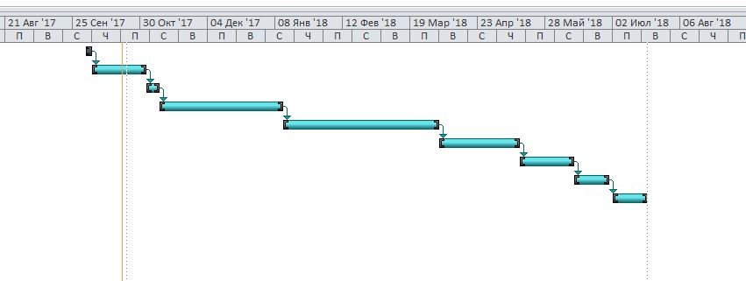
CUSTOMER SECURITY PROGRAMME (CSP)
ПРАКТИЧЕСКИЕ ШАГИ
ПАРТНЕРЫ SWIFT ПО ПРОЕКТУ САМОАТТЕСТАЦИИ НА ТЕРРИТОРИИ РФ:
Notes:
Этот пример показывает необходимость проработки материала и участие нескольких структурных подразделений компаний со сроками и ответственностью за каждый этап. В итоге появляется ориентировочный финальный срок который может двигаться в зависимости реализации рисков на каждом их этапов (согласование бюджета, закупка оборудования, интеграционные решения, сроки тестирования и внедрения и т.п.) По каждому пункту рекомендуется назначать ответственное подразделение за реализацию. Общую координацию ведет ответственный менеджер ( В нашем случае это сотрудник компании с ролью CISO).

Slide 10
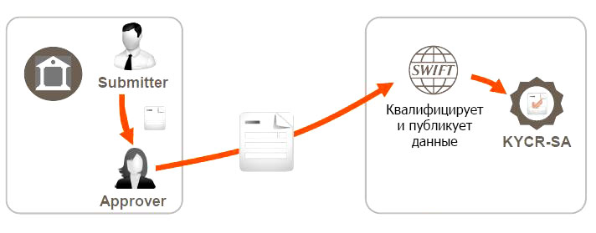
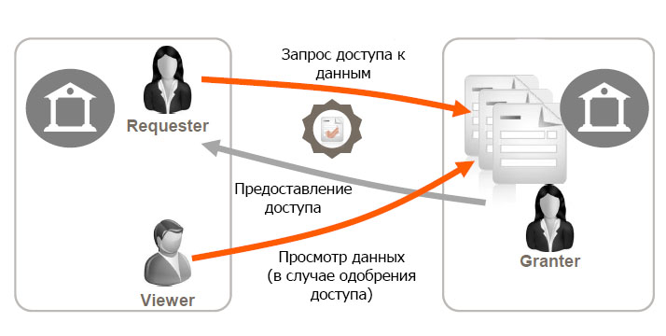
CUSTOMER SECURITY PROGRAMME (CSP)
ЗАПОЛНЕНИЕ И РАЗМЕЩЕНИЕ ФОРМЫ
Регистрация
в KYC-SA
Распределение
ролей
Заполнение
формы
Утверждение
формы
Роль | Назначение
Administrator | Управление пользователями
Submitter | Вносит, редактирует данные
Approver | Подтверждает данные
Requester | Направляет запросы на доступ к данным контрагентов
Granter | Предоставляет запрос к данным своего учреждения
Viewer | Просматривает данные контрагентов
Notes:
Каждый пользователь должен самостоятельно проверить соблюдение всех обязательных элементов контроля безопасности и предоставить результаты самоаттестации. Приложение по аттестации безопасности будет использоваться для сбора и обмена данными самоаттестации пользователей. Используя это приложение пользователи могут размещать свои данные самоаттестации, запрашивать доступ к данным самоаттестации других пользователей, предоставлять пользователю по его запросу доступ к своим данным самоаттестации и просматривать данные после авторизации.
Размещение данных в приложении по аттестации безопасности на базе платформы KYC Registry осуществляется в два последовательных процесса: предоставление и публикация.
Зарегистрироваться в KYC
Распредилить роли между сотрудниками компании. (ASARGV) Для заполнения самоаттестации необходимо назначит две основные роли : Submitter - заполняет данные в приложении; Approver - утверждает заполненную форму аттестаци. Мы использовали 4-х глазый принцип (Sub и App) разные люди. По рекомендации SWIFT-a у нас APP это CISO.
Создание черновика аттестации. К этому этапу мы перешли после финальной проработки всех пунктов и заполнения EXCEL файла.
Утверждение формы CISO и завершение самоаттестации.
Информация от клиента попадает на проверку в SWIFT и если заполненные данные не вызывают вопросов то статус вашей аттестации будет переведён в «опубликовано». Если нет, то вам зададут уточняющие вопросы.

Slide 11
Результаты реализации CSP в России
ИТОГИ
ПРОБЛЕМЫ
ВЫВОД
Высокий процент прохождения самоаттестации
Неоднозначная интерпретация некоторых требований
Необходимость ужесточения требований
Создана инициативная группа по внесению предложений о модификации CSP
Состав – CISO крупнейших банков/ членов RTCH; менеджер группы – Леонов А.Ю. (Директор Дирекции Информационной безопасности компании ЦФТ)

Slide 12
ПРАВОВАЯ ОГОВОРКА
Настоящая презентация была подготовлена и выпущена НКО ЗАО НРД (далее – «Компания»). Если нет какой-либо оговорки об ином, то Компания считается источником всей информации, изложенной в настоящем документе. Данная информация предоставляется по состоянию на дату настоящего документа и может быть изменена без какого-либо уведомления.
Данный документ не является, не формирует и не должен рассматриваться в качестве предложения или же приглашения для продажи или участия в подписке, или же, как побуждение к приобретению или же к подписке на какие-либо ценные бумаги, а также этот документ или его часть или же факт его распространения не являются основанием и на них нельзя полагаться в связи с каким-либо предложением, договором, обязательством или же инвестиционным решением, связанными с ним, равно как и он не является рекомендацией относительно ценных бумаг компании.
Изложенная в данном документе информация не являлась предметом независимой проверки. В нем также не содержится каких-либо заверений или гарантий, сформулированных или подразумеваемых и никто не должен полагаться на достоверность, точность и полноту информации или мнения, изложенного здесь. Никто из Компании или каких-либо ее дочерних обществ или аффилированных лиц или их директоров, сотрудников или работников, консультантов или их представителей не принимает какой-либо ответственности (независимо от того, возникла ли она в результате халатности или чего-то другого), прямо или косвенно связанной с использованием этого документа или иным образом возникшей из него.
Данная презентация содержит прогнозные заявления. Все включенные в настоящую презентацию заявления, за исключением заявлений об исторических фактах, включая, но, не ограничиваясь, заявлениями, относящимися к нашему финансовому положению, бизнес-стратегии, планам менеджмента и целям по будущим операциям являются прогнозными заявлениями. Эти прогнозные заявления включают в себя известные и неизвестные риски, факторы неопределенности и иные факторы, которые могут стать причиной того, что наши нынешние показатели, достижения, свершения или же производственные показатели, будут существенно отличаться от тех, которые сформулированы или подразумеваются под этими прогнозными заявлениями. Данные прогнозные заявления основаны на многочисленных презумпциях относительно нашей нынешней и будущей бизнес-стратегии и среды, в которой мы ожидаем осуществлять свою деятельность в будущем. Важнейшими факторами, которые могут повлиять на наши нынешние показатели, достижения, свершения или же производственные показатели, которые могут существенно отличаться от тех, которые сформулированы или подразумеваются этими прогнозными заявлениями являются, помимо иных факторов, следующие:
восприятие рыночных услуг, предоставляемых Компанией и ее дочерними обществами;
волатильность (а) Российской экономики и рынка ценных бумаг и (b) секторов с высоким уровнем конкуренции, в которых Компания и ее дочерние общества осуществляют свою деятельность;
изменения в (a) отечественном и международном законодательстве и налоговом регулировании и (b) государственных программах, относящихся к финансовым рынкам и рынкам ценных бумаг;
ростом уровня конкуренции со стороны новых игроков на рынке России;
способность успевать за быстрыми изменениями в научно-технической среде, включая способность использовать расширенные функциональные возможности, которые популярны среди клиентов Компании и ее дочерних обществ;
способность сохранять преемственность процесса внедрения новых конкурентных продуктов и услуг, равно как и поддержка конкурентоспособности;
способность привлекать новых клиентов на отечественный рынок и в зарубежных юрисдикциях;
способность увеличивать предложение продукции в зарубежных юрисдикциях.
Прогнозные заявления делаются только на дату настоящей презентации, и мы точно отрицаем наличие любых обязательств по обновлению или пересмотру прогнозных заявлений в настоящей презентации в связи с изменениями наших ожиданий, или перемен в условиях или обстоятельствах, на которых основаны эти прогнозные заявления.

